Slide 1
Vlastnosti sčítání
Matematika 5. ročník

Slide 2
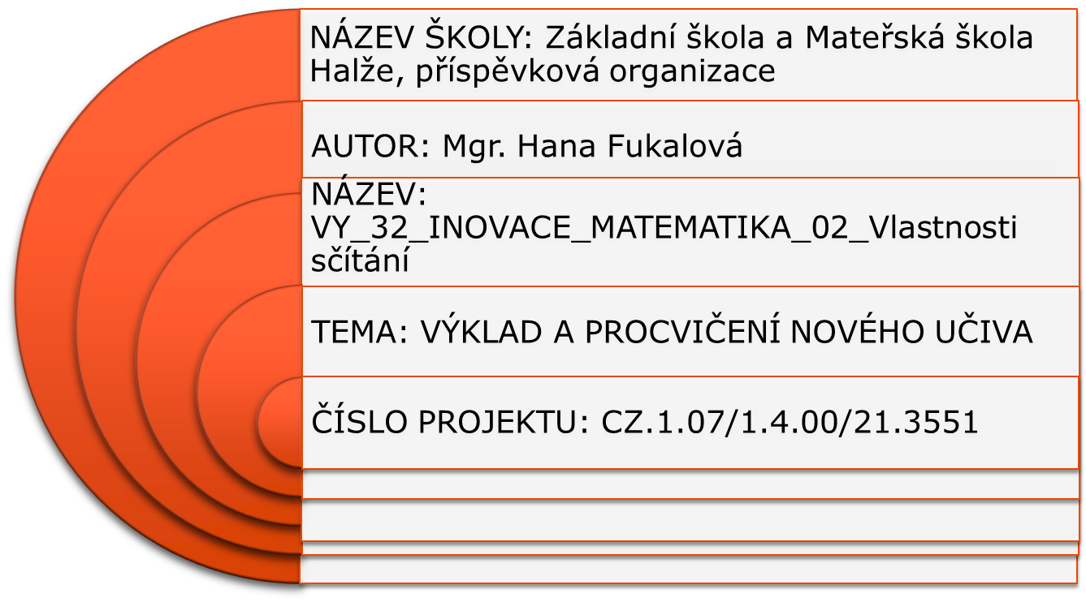


Slide 3
ANOTACE
PREZENTACE JE URČENA ŽÁKŮM 5. ROČNÍKU
SLOUŽÍ K VÝKLADU NOVÉHO UČIVA
URČENO PRO POUŽITÍ NA INTERAKTIVNÍ TABULI
ŽÁCI SE SEZNÁMÍ S VLASTNOSTMI SČÍTÁNÍ A NA JEDNODUCHÝCH PŘÍKLADECH SI JE HNED PROCVIČÍ

Slide 4


Záměna sčítanců - komutativnost
Změníme-li pořadí sčítanců, součet se nezmění
3 + 2 = 2 + 3 = 5
+
=

Slide 5
Vypočítej a porovnej výsledky
18 + 20 = 20 + 18 =
13 + 15 = 15 + 13 =
120 + 8 = 8 + 120 =
30 + 25 = 25 + 30 =
266 + 14 = 14 + 266=

Slide 6


Sdružování sčítanců - asociativnost
Máme-li více než dva sčítance, můžeme je libovolně sdružovat do závorek, výsledek se tím nezmění a my můžeme počítat výhodněji.
6 + 7 + 4 = (6 + 4) + 7 = 10 + 7 = 17
10
6
7
4

Slide 7
Počítej výhodně
36 + 12 + 8 = ( + ) + =
230 + 506 + 70 = ( + ) + =
127 + 34 + 43 = ( + ) + =
14 + 21 + 19 = ( + ) + =
18 +92 + 8 = ( + ) + =
645 + 245+ 158 = ( + ) + =
48 + 12 + 40 = ( + ) + =
75 + 38 + 25 = ( + )+ =
34 + 66 + 16 = ( + )+ =
56
806
104
54
118
1058
100
138
106

Slide 8
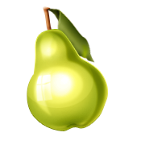
Přičítání nuly
Přičteme-li k přirozenému číslu 0, číslo se nezmění.
4 + 0 = 0 + 4 = 4

Slide 9
CITACE
V MATERIÁLU BYLY POUŽITY OBRÁZKY Z GALERIE KLIPAR MICROSOFT OFFICE

